Slide 1
Диагностический подход к хирургическим болезням желудка
Диагностический подход к хирургическим болезням
желудка
Доктор медицинских наук, ассистент
Махир Гюмрах оглы Махмудов
АМУ, I отделение хирургических болезней

Slide 2
Принцип
Диагностический подход к хирургическим болезням
желудка
При исследованиях желудка и 12-перстной кишки, прежде всего, необходимо подтвердить или опровергнуть срочные заболевания, а затем – другие органические заболевания.

Slide 3
Подозрения
Диагностический подход к хирургическим болезням
желудка
Если у вас есть какие-либо из следующих симптомов, вы можете заподозрить болезнь желудка и 12-перстной кишки
  Боли в эпигастрии
  Вздутие
  Тошнота
  Рвота
  кровохарканье
  мелена

Slide 4
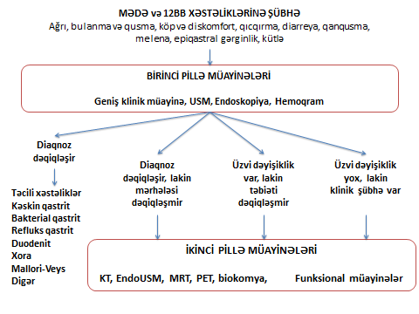
Первый шаг
Диагностический подход к хирургическим болезням
желудка

Slide 5
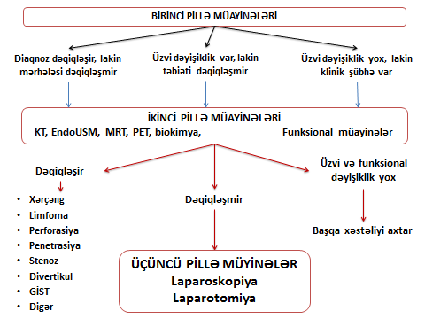
İkinci pillə
Диагностический подход к хирургическим заболеваниям желудка

